Slide 1
Computer Architecture: HW1: 1D Data Parallelism
Computer Architecture 2019 (Prof. Chih-Wei Liu)
CUDA Tutorial HW1

Slide 2
回顧CUDA的平行運算
平行程式可被指定的block與thread數量切割成若干部分
Cuda_Kernel <<<nBlk,nTid>>>(..)
工作(Tasks)總數 = nBlk*nTid
每個工作(Task)擁有不同的block id與thread id
被處理的資料也依據這些id做適度切割
這些工作(Task)是動態排程地執行
在同一個block下的工作(Tasks)是會被安排在同一個Streaming multiprocessor (SM)被執行

Slide 3
一維資料切割-方法一
When processing 64 integer data:
cuda_kernel<<<2, 2>>>(…)

Slide 4
一維資料切割-方法二
When processing 64 integer data:
cuda_kernel<<<1, 4>>>(…)

Slide 5
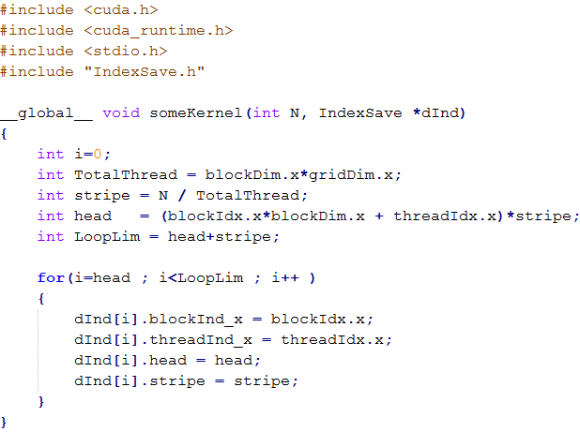
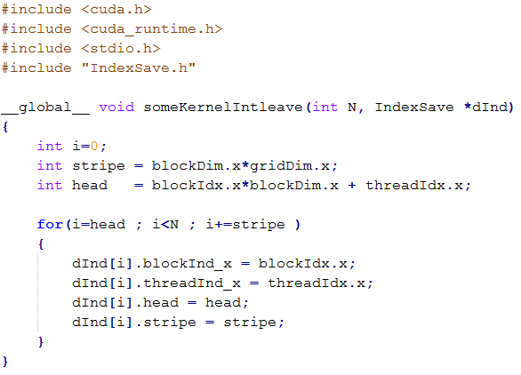
Example 2 cuda_wrapper.cu
方法一的一維資料切割
方法二的一維資料切割
紀錄task執行的情況
紀錄task執行的情況
5

Slide 6
HW1:一維亂數序列產生器 程式說明&作業規定
程式說明
每個亂數序列，由rand()函式產生原始亂數(random seeds)，再將每個亂數自乘LOOP次(在parameter.h定義)得到結果 (CPU side程式碼請參考function_1(…))
相關參數請不要更動(像是block size、thread numbers、常數)
作業規定
請補上空缺的程式碼(留有註解暗示)
請做出方法一與方法二的資料切割方式
請將kernel執行的blockId與threadId使用example2的方式，儲存在IndexSave的資料結構中 (請參考example2程式碼)，助教僅檢查IndexSave中此兩變量的值是否正確。
繳交檔案 : main.cu, 方法一的 device1.cu, 方法二的 device2.cu

